Slide 1
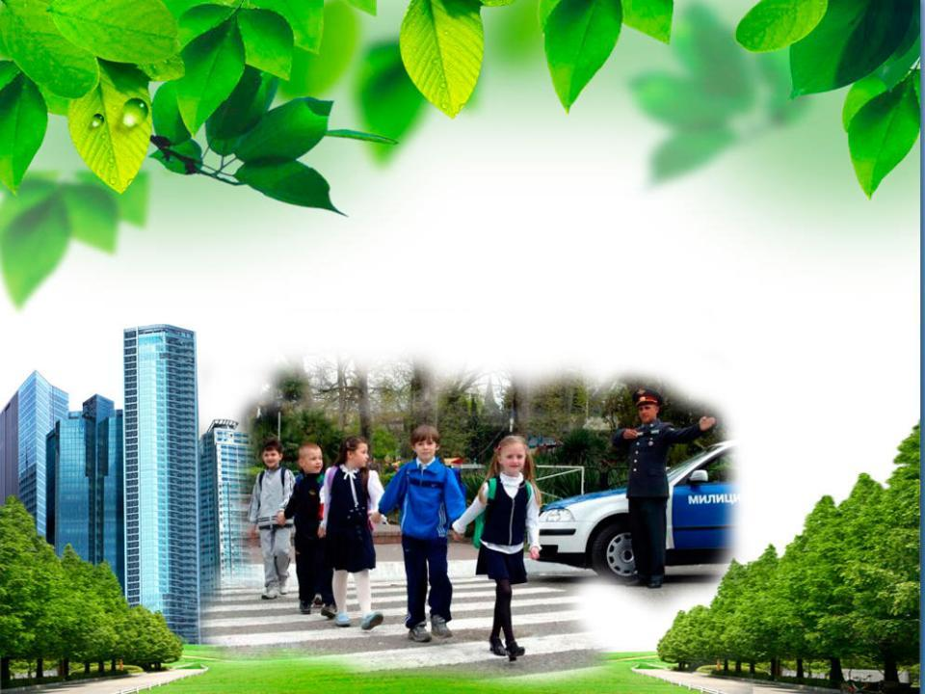
МУНИЦИПАЛЬНОЕ ОБЩЕОБРАЗОВАТЕЛЬНОЕ УЧРЕЖДЕНИЕ ГЛЕБОВСКАЯ ОБЩЕОБРАЗОВАТЕЛЬНАЯ ШКОЛА
СМОТР-КОНКУРС НА ЛУЧШУЮ ОРГАНИЗАЦИЮ РАБОТЫ ПО
ПРОФИЛАКТИКЕ ДЕТСКОГО ДОРОЖНО-ТРАНСПОРТНОГО ТРАВМАТИЗМА СРЕДИ ОБЩЕОБРАЗОВАТЕЛЬНЫХ УЧРЕЖДЕНИЙ МОСКОВСКОЙ ОБЛАСТИ
ИСТРИНСКИЙ МУНИЦИПАЛЬНЫЙ РАЙОН П. ГЛЕБОВСКИЙ 2014г.

Slide 2
«Глобальный кризис в области безопасности дорожного движения»
Из доклада Генерального секретаря ООН:
«Безопасность дорожно-транспортного движения – одна из основных проблем сохранения жизни и здоровья граждан страны. С возрастанием интенсивности движения на улицах и дорогах посто­янно повышаются требования ко всем участникам движения. Ежегодно в дорожно-транспортных происшествиях в мире погибает 1 млн. 200 тысяч человек. На долю дорожных аварий приходится четверть всех смертей, вызванных травмами и увечьями.»

Slide 3
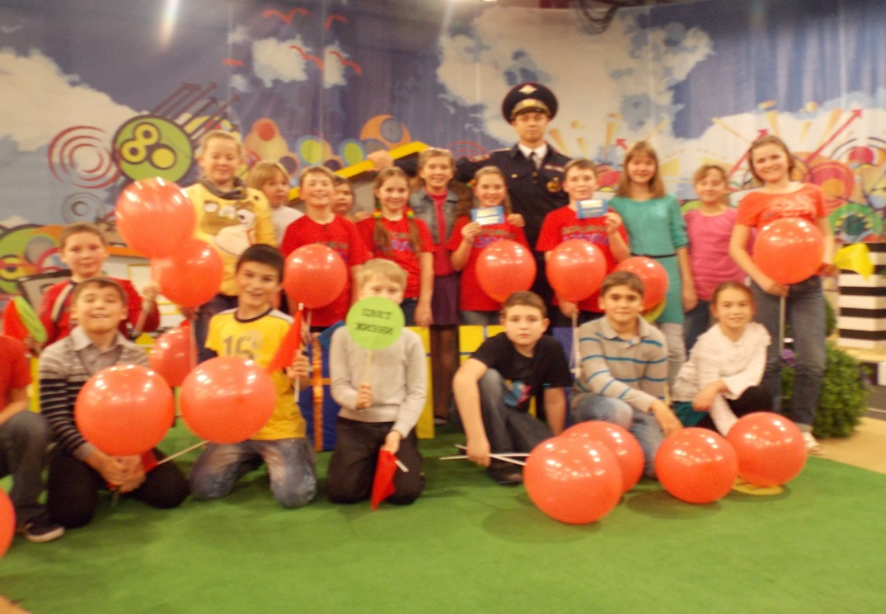
Сохранение жизни и здоровья детей — одна из основных целей и смысл существования человеческого общества
Конвенция о правах ребенка утверждает неотъемлемое право каждого ребенка на жизнь и обязывает государство обеспечивать «в максимально возможной степени выживание и здоровое развитие ребенка»
(ст. 6).

Slide 4
Аварийность на автомобильном транспорте в России является одной из острейших социально-экономических и демографических проблем.
Об этом наглядно свидетельствуют цифры аварийности
За последние десять лет в дорожных авариях
ПОГИБЛИ ПОЛУЧИЛИ УВЕЧЬЯ | 315 тыс. человек около 2 млн. человек
нанесен значительный ущерб экономике страны
Ежесуточно на автомобильных дорогах нашей страны
ПОГИБАЮТ ПОЛУЧАЮТ УВЕЧЬЯ | 95 человек (в том числе 4 ребенка) около 700 ( из них 67 несовершеннолетних)
За последние десять лет в дорожных авариях
ПОГИБЛИ ПОЛУЧИЛИ УВЕЧЬЯ | 315 тыс. человек около 2 млн. человек
нанесен значительный ущерб экономике страны
Ежесуточно на автомобильных дорогах нашей страны

Slide 5
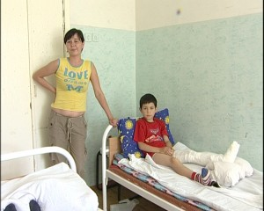
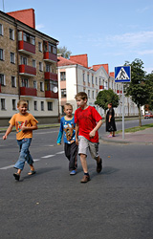
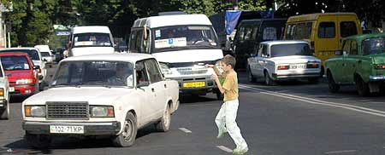
Актуальность проблемы профилактики ДДТТ обусловлена ростом ДТП – основной причины смертности и инвалидности людей в возрасте от 3 до 35 лет
АНАЛИЗ ДДТТ В МОСКОВСКОЙ ОБЛАСТИ
Отчётный период | 7 месяцев
 | 2013 год | 2014 год
Количество ДТП | 486 | 497
Количество погибших в ДТП | 28 | 18
Количество раненых | 517 | 527
Тяжесть последствий | 5.1% | 3.3%
По данным статистики, жертвой каждого десятого "ЧП" с участниками дорожного движения становятся дети и подростки

Slide 6

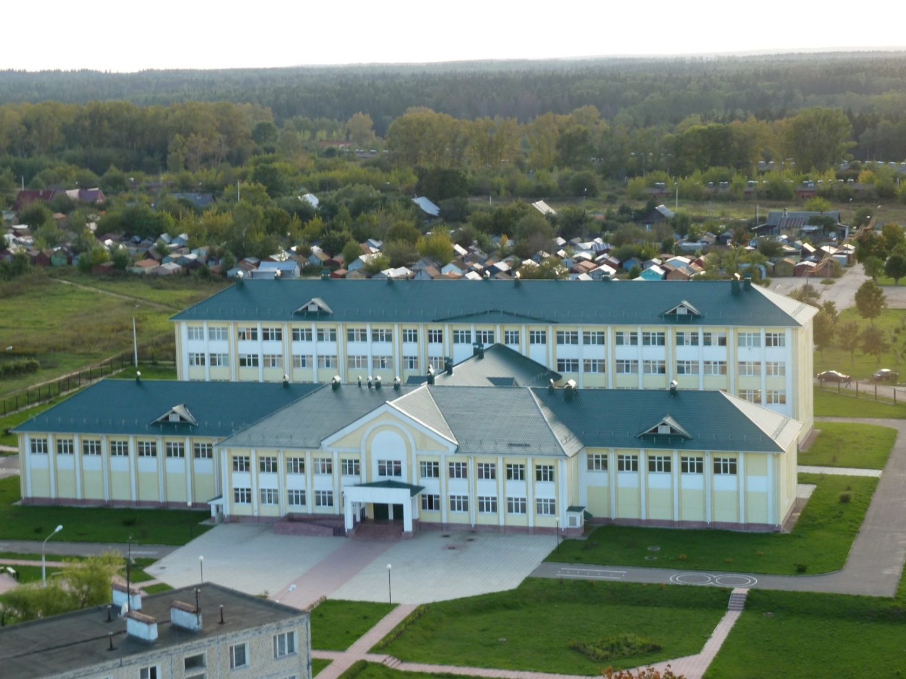
Общий дом – наша Глебовская школа
ГЛАВНАЯ ЗАДАЧА ДЛЯ СОХРАНЕНИЯ ЖИЗНИ И ЗДОРОВЬЯ ДЕТЕЙ МОУ ГЛЕБОВСКАЯ СОШ –
ОРГАНИЗАЦИЯ ДЕЯТЕЛЬНОСТИ ПО ПРОФИЛАКТИКЕ ДЕТСКОГО ДОРОЖНО-ТРАНСПОРТНОГО ТРАВМАТИЗМА

Slide 7
ЦЕЛИ И ЗАДАЧИ ОБУЧЕНИЯ ПДД
В МОУ ГЛЕБОВСКАЯ СОШ
Наша цель: Профилактика детского дорожно-транспортного травматизма, формирование умений использовать знания ПДД на практике, в конкретных дорожных ситуациях, создание условий для формирования у учащихся устойчивых установок безопасного поведения на улицах и дорогах.
Задачи: Создать организационно-педагогические условия для повышения уровня знаний детьми правил дорожного на основе формирования механизма безопасного поведения на дороге;
Сформировать у учащихся убежденность в необходимости безукоснительно выполнять ПДД;
Совершенствовать культуру поведения участников дорожного движения;
Создать условия для вовлечения детей в активные формы пропаганды правил дорожного движения;
Обеспечить взаимодействие педагогов и родителей обучающихся для создания оптимальных условий развития и формирования важнейших социальных навыков.

Slide 8
ОХВАТ УЧАЩИХСЯ МОУ ГЛЕБОВСКАЯ СОШ, ИЗУЧАЮЩИХ ПДД – 100%

Slide 9
ПРЕДМЕТНАЯ СРЕДА МОУ ГЛЕБОВСКАЯ СОШ
ДЛЯ ПРОВЕДЕНИЯ ЗАНЯТИЙ ПО ПРОФИЛАКТИКЕ
ДЕТСКОГО ДОРОЖНО-ТРАНСПОРТНОГО ТРАВМАТИЗМА
Специально оборудованный кабинет по изучению правил дорожного движения (на базе кабинета ОБЖ)
Транспортная площадка на пришкольной территории по отработке практических навыков безопасного поведения на дорогах
Пешеходный городок для обучения правилам дорожного движения в условиях, приближенных к действительности
Информационные уголки в рекреациях школы для привлечения внимания школьников 1-11 классов целях профилактики детского травматизма на дорогах

Slide 10
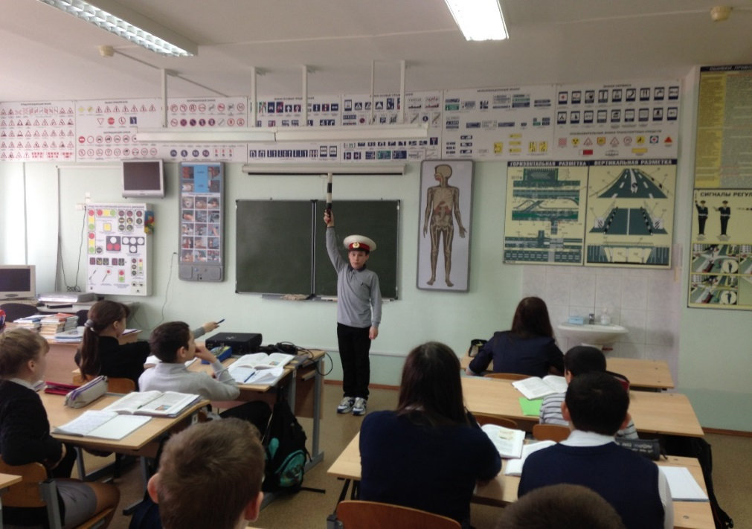
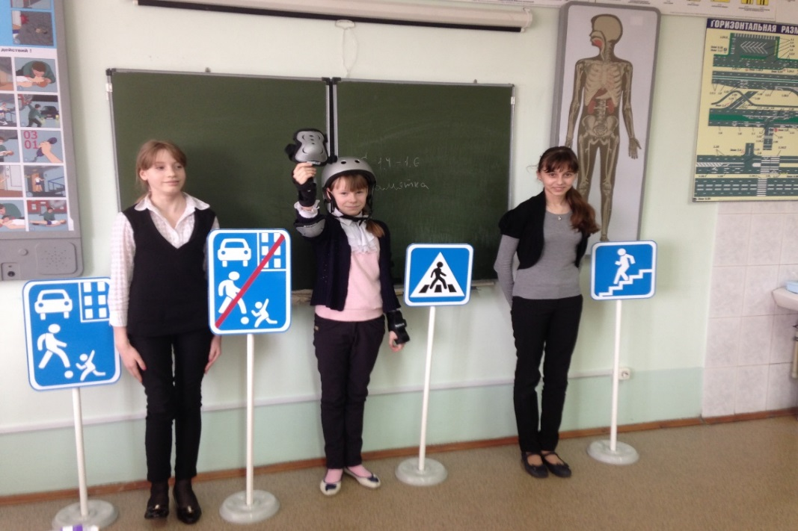
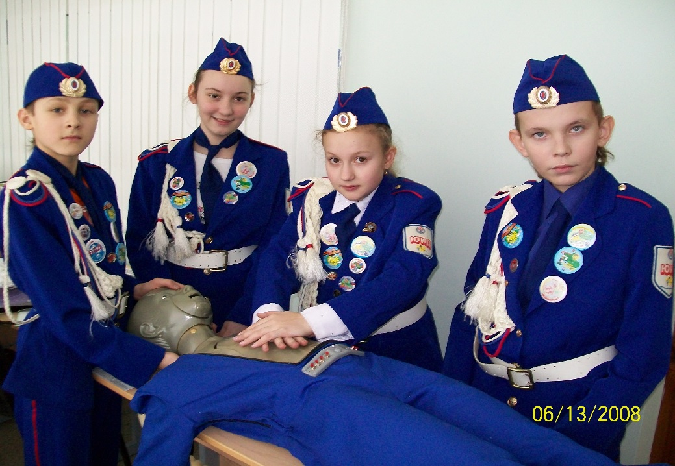
КАБИНЕТ ОБЖ
КАК ПРЕДМЕТНАЯ СРЕДА ИЗУЧЕНИЯ ПДД
Кабинет снабжён средствами ТСО, методической и учебной литературой, подшивкой газеты «Добрая дорога детства», дидактическим материалом, обучающими и развивающими настольными играми, тренажерами по изучению первой помощи

Slide 11
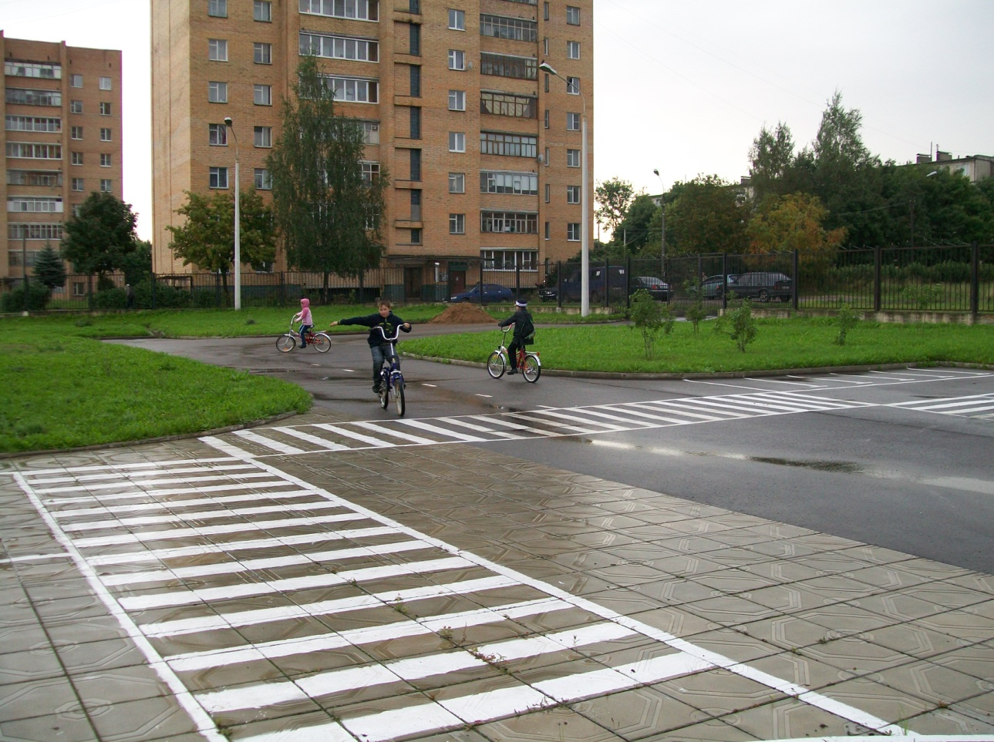
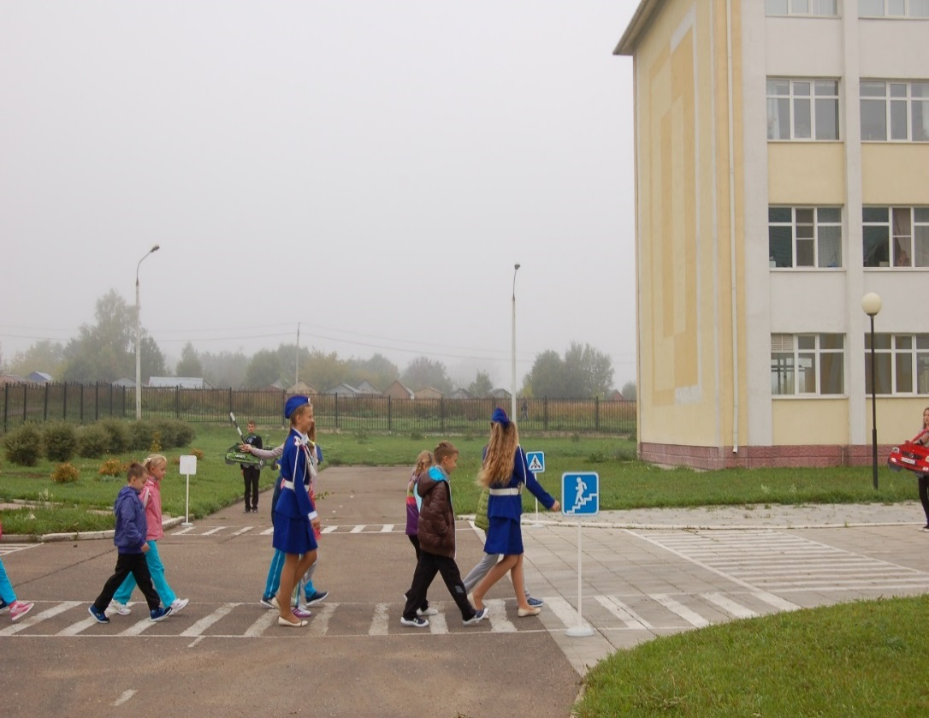
ТРАНСПОРТНАЯ ПЛОЩАДКА
КАК ПРЕДМЕТНАЯ СРЕДА ИЗУЧЕНИЯ ПДД
Транспортная площадка МОУ Глебовская СОШ предназначена для проведения практических занятий по изучению правил дорожного движения учащимися школы и приобретения ими навыков безопасного поведения на улицах и дорогах

Slide 12
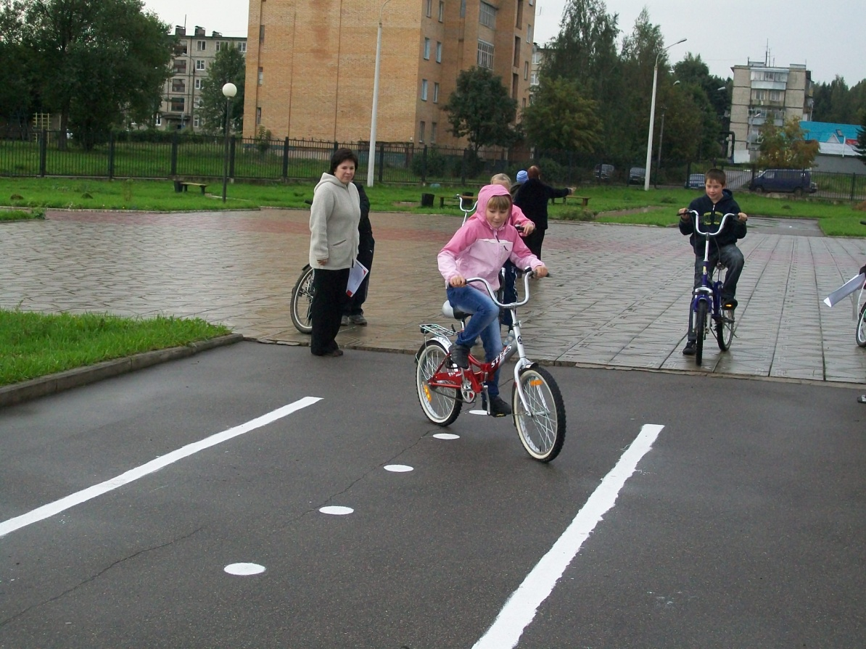
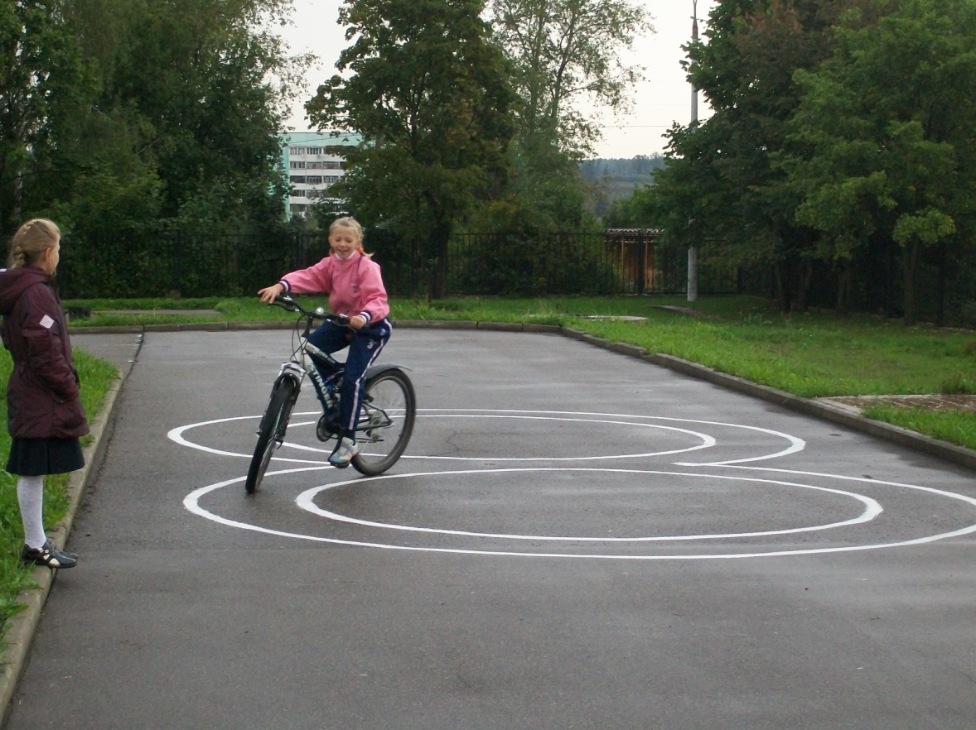
ТРАНСПОРТНАЯ ПЛОЩАДКА
КАК ПРЕДМЕТНАЯ СРЕДА ИЗУЧЕНИЯ ПДД
Обучение фигурному вождению обучающихся на велосипедах позволяет усовершенствовать технику вращения руля на различных поворотах, почувствовать габариты велосипеда и научиться в непредвиденных ситуациях объезжать препятствия, возникшие на пути

Slide 13
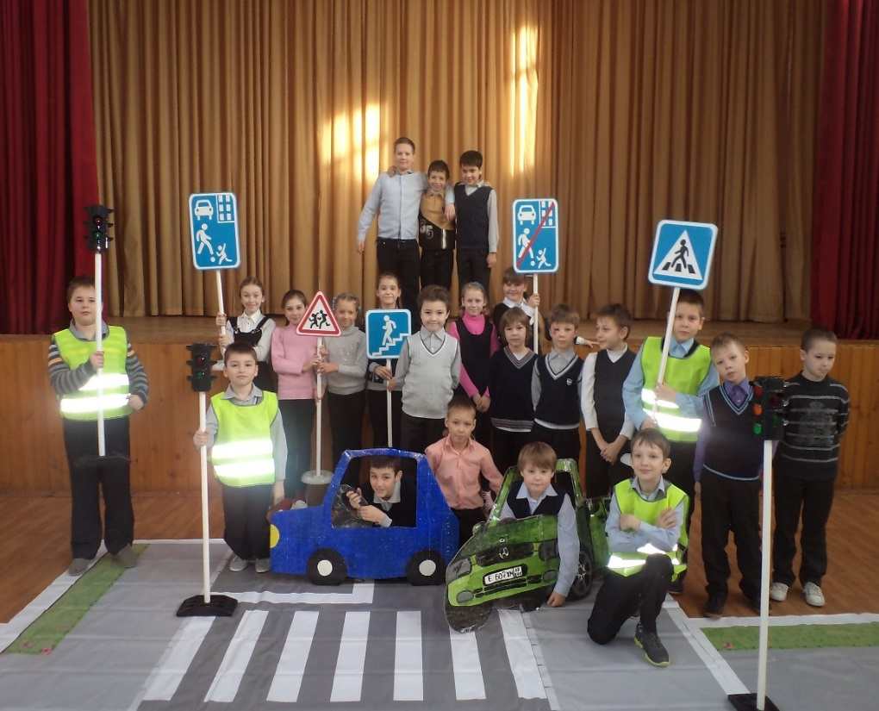
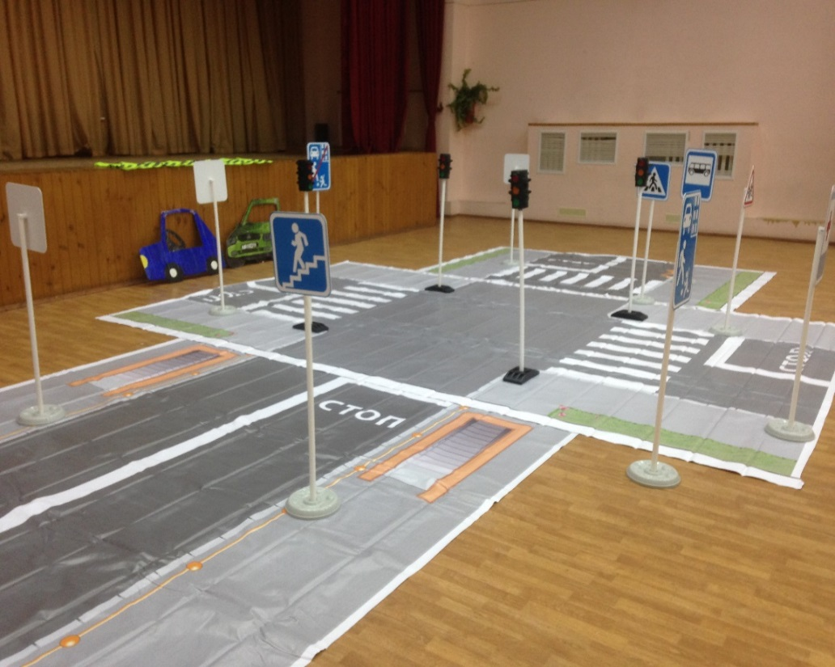
МОБИЛЬНЫЙ ПЕШЕХОДНЫЙ ГОРОДОК
КАК ПРЕДМЕТНАЯ СРЕДА ИЗУЧЕНИЯ ПДД
Пешеходный городок дает возможность изучить все основные темы:
«Поведение пешехода в жилой зоне», «Регулируемый пешеходный переход»
«Поведение на остановке общественного транспорта», «Нерегулируемый пешеходный переход – «зебра», «Основные ошибки пешеходов».

Slide 14
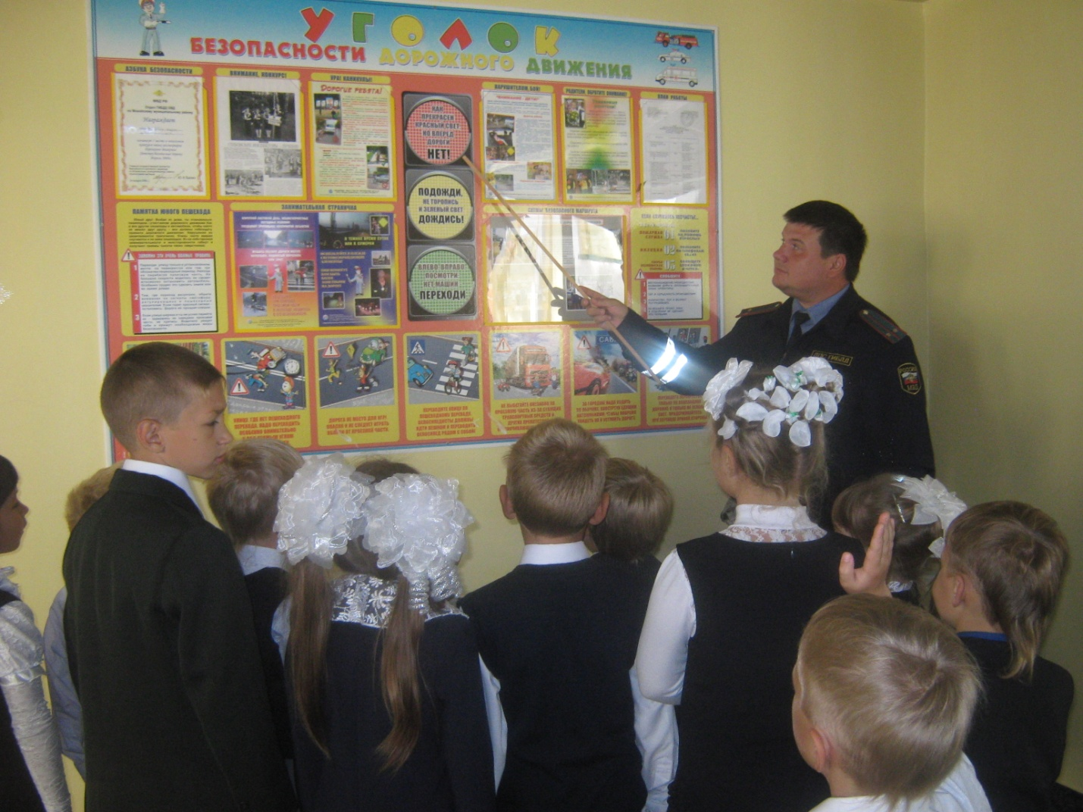
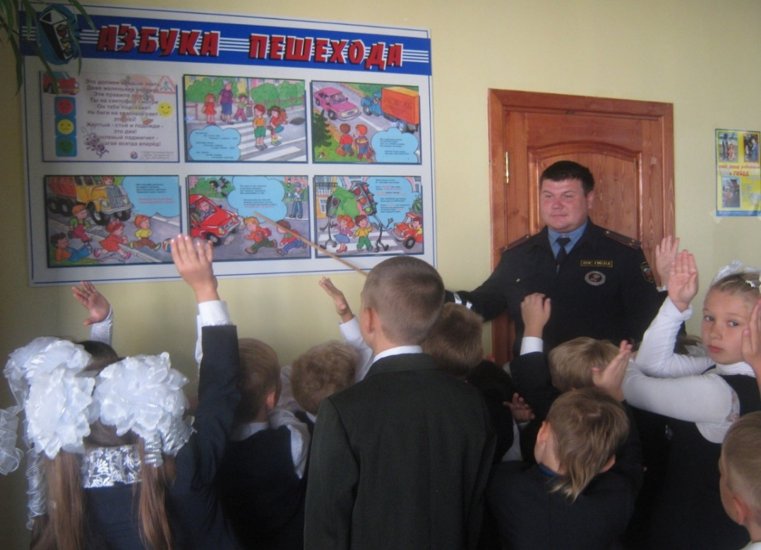
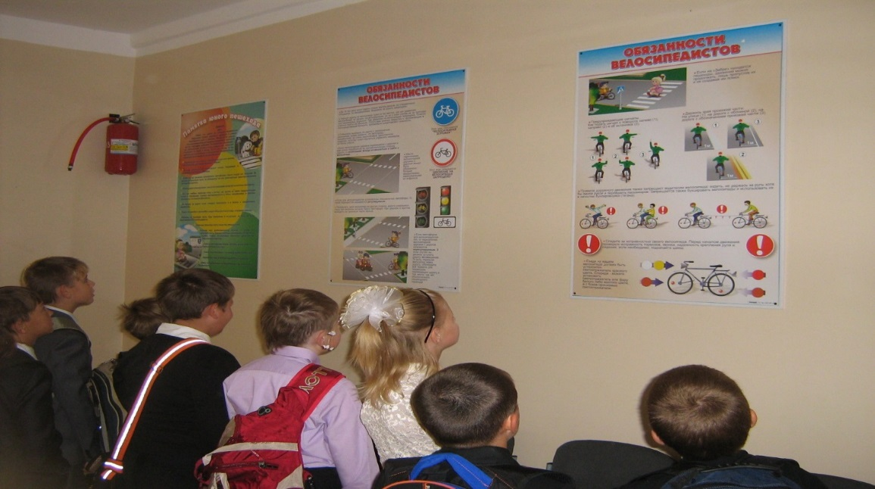
ИНФОРМАЦИОННЫЕ УГОЛКИ
КАК ПРЕДМЕТНАЯ СРЕДА ИЗУЧЕНИЯ ПДД
Стенды "Уголок безопасности дорожного движения«, «Азбука пещехода», «Обязанности пешехода», «Обязанности велосипедиста» предназначены для привлечения внимания школьников 1-11 классов МОУ Глебовская СОШ в целях профилактики детского дорожно-транспортного травматизма на дорогах

Slide 15
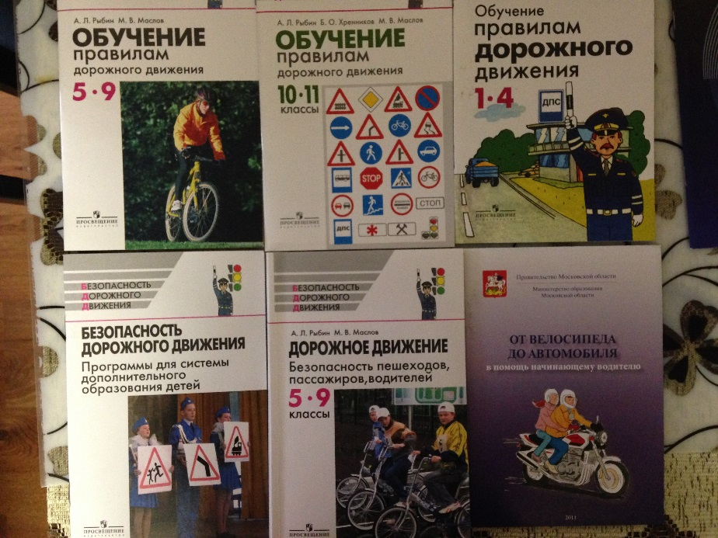
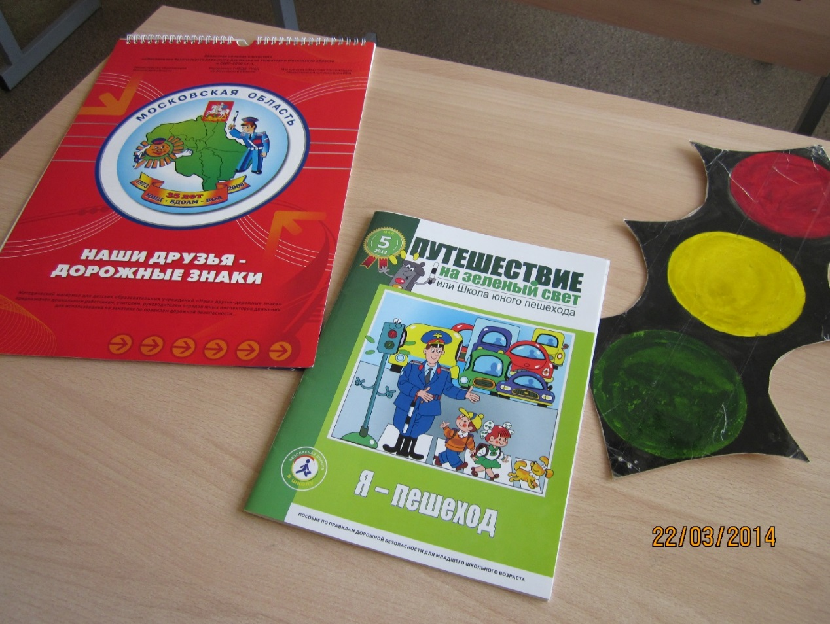
УЧЕБНО-МЕТОДИЧЕСКОЕ ОБЕСПЕЧЕНИЕ
ПО ОБУЧЕНИЮ ПДД

Slide 16
ПРОГРАММНОЕ ОБЕСПЕЧЕНИЕ ПО ПРОФИЛАКТИКЕ ДЕТСКОГО ДОРОЖНО-ТРАНСПОРТНОГО ТРАВМАТИЗМА
Общешкольная программа «Профилактика детского дорожно-транспортного травматизма
«Планета дорожной безопасности» на 2013-2016г.»
Цель программы | Формирование и развитие у детей умений и навыков безопасного поведения в окружающей дорожно – транспортной среде и повышение эффективности профилактики детского дорожно – транспортного травматизма среди учащихся
Задачи программы | - формировать у обучающихся устойчивые навыки соблюдения и выполнения правил дорожного движения; - применять современные формы и методы обучения и воспитания детей, инновационные технологии, направленные на предупреждение несчастных случаев на улицах, дорогах и во дворах; - развивать у учащихся умение ориентироваться в дорожно-транспортных ситуациях ; - сформировать у учащихся сознательное и ответственное отношение к собственному здоровью, личной безопасности и безопасности окружающих; - выработать у учащихся дисциплинированность и ответственность за свои действия на дороге; - поддерживать у родителей обучающихся устойчивый интерес к безопасности и здоровью детей как участников дорожного движения; - воспитывать дисциплинированность и сознательное выполнение правил дорожного движения, культуру поведения в дорожно–транпортном процессе.
Ожидаемые результаты | Выпускник, владеющий основами личной безопасности, знающий ПДД – психологически и физически готовый к любой ситуации на дороге и улице

Slide 17
ПРОВЕДЕНИЕ МОНИТОРИНГА ПО ПДД
В МОУ ГЛЕБОВСКАЯ СОШ
Уровень теоретических знаний по ПДД учащимися 4-6-х классов
(результаты зачета):
Уровень теоретических знаний
Знание обязанностей пассажира 6-8 классы:
Для снижения у учащихся наличия единичных случаев критического уровня теоретических знаний ПДД классным руководителям необходимо тщательно планировать работу по профилактике ДДТТ с учащимися и родителями, чаще обращать внимание детей на необходимость соблюдения ими правил дорожного движения, перед началом каникул проводить качественный инструктаж.

Slide 18
РЕШИТЬ ПРОБЛЕМУ СНИЖЕНИЯ
ДДТТ– ОРГАНИЗОВАТЬ ВЗАИМОДЕЙСТВИЕ
Управление образованием Истринского муниципального района
ОГИБДД ОМВД России по Истринскому району
МОУ ДОД ЦРТДиЮ «Ровесник»
Автошкола «Диамант»
Родительская
обществен-
ность
СМИ - Городская газета «Истринские вести», Истринское телевидение
Обществен-
ные организации и
культовые
учреждения

Slide 19
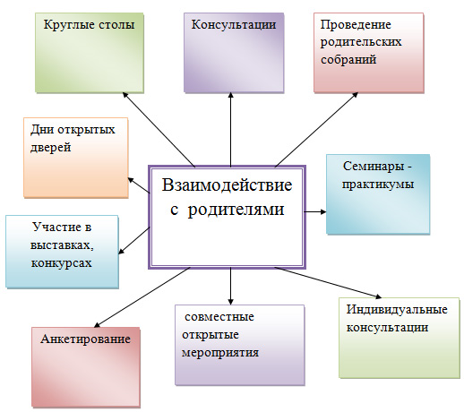
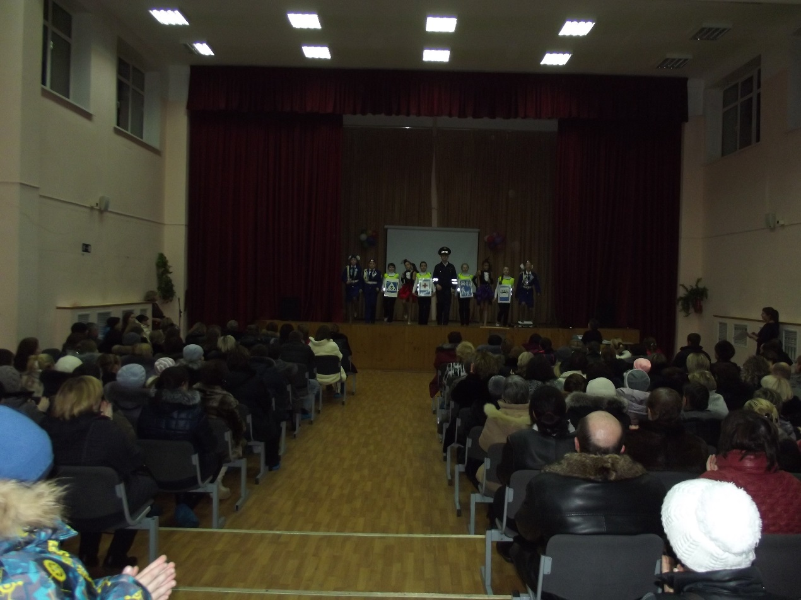
ВЗАИМОДЕЙСТВИЕ С РОДИТЕЛЬСКОЙ ОБЩЕСТВЕННОСТЬЮ

Slide 20
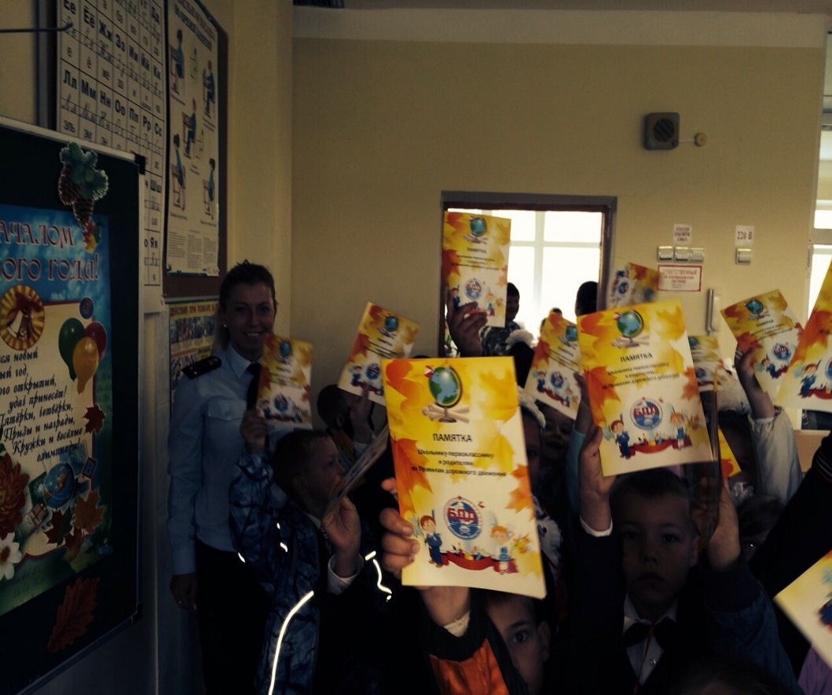
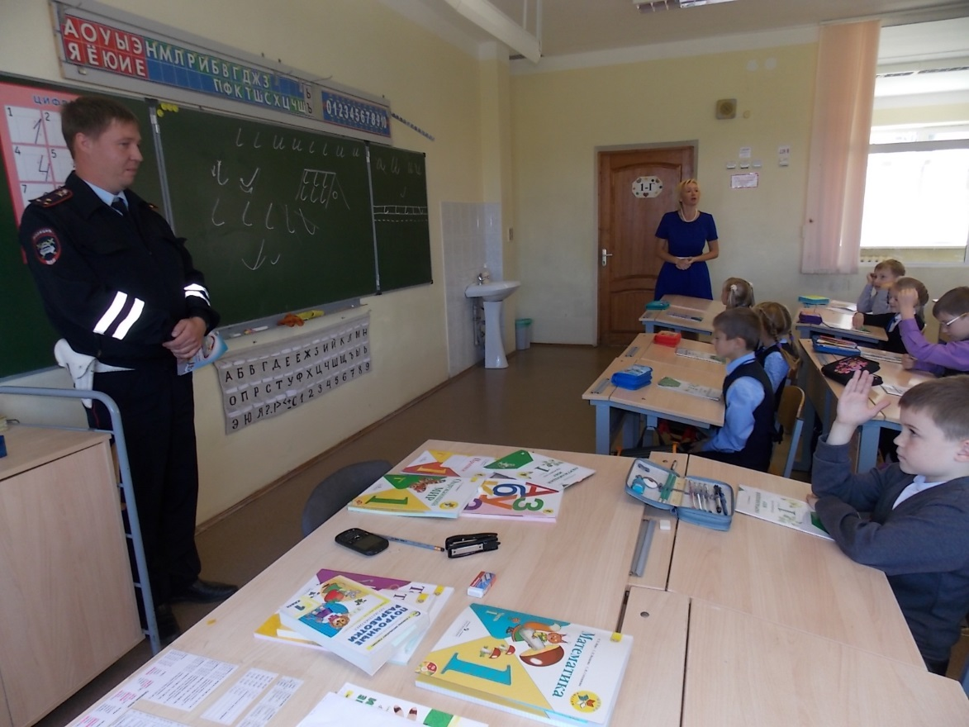
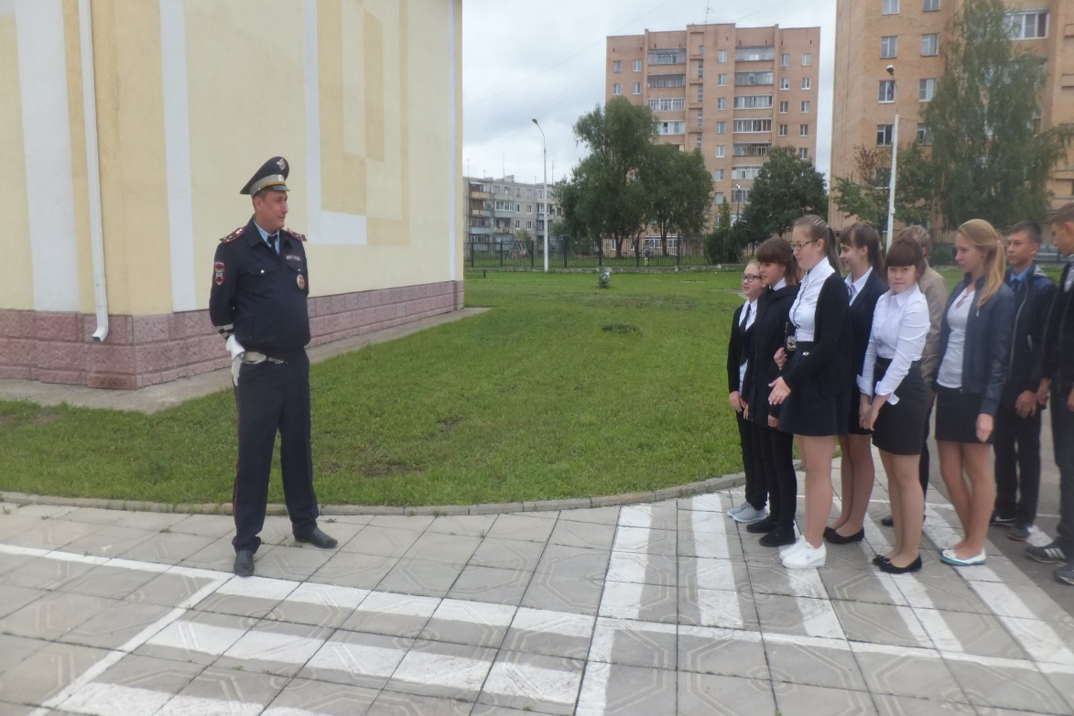
ВЗАИМОДЕЙСТВИЕ МОУ ГЛЕБОВСКАЯ СОШ
С ГИБДД ОМВД РОССИИ ПО ИСТРИНСКОМУ РАЙОНУ
Участие инспекторов ГИБДД в проведении профилактических мероприятий: «Детям Подмосковья – безопасность на дорогах», «Внимание – дети!»

Slide 21
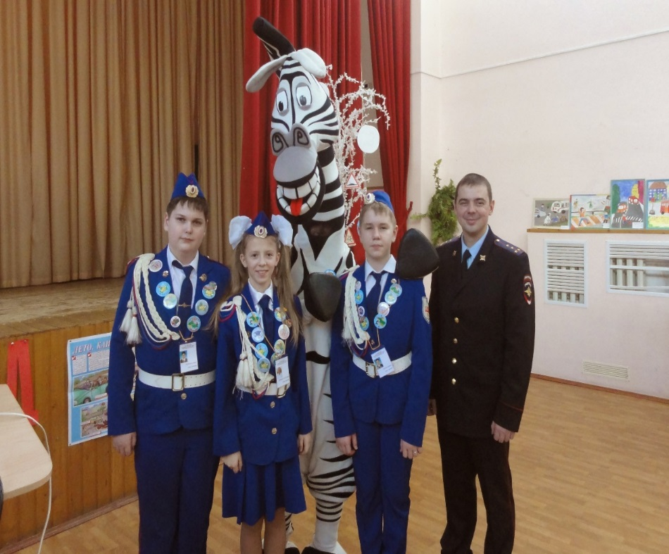
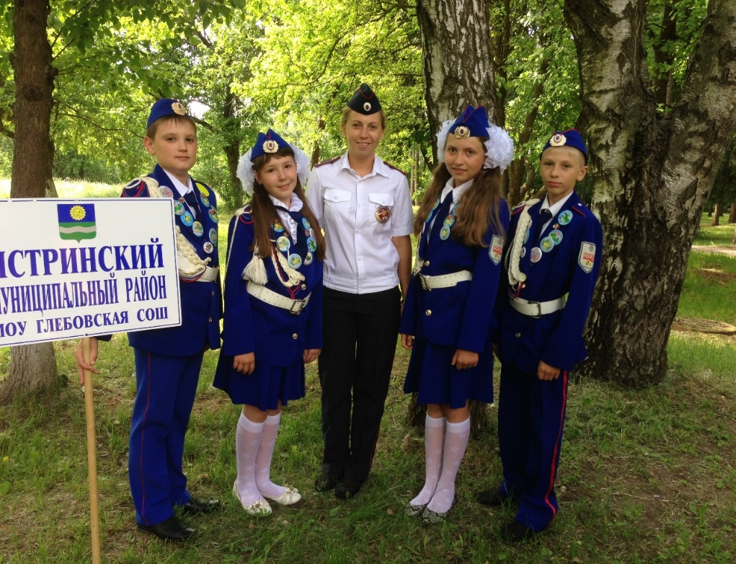
ВЗАИМОДЕЙСТВИЕ МОУ ГЛЕБОВСКАЯ СОШ
С ГИБДД ОМВД РОССИИ ПО ИСТРИНСКОМУ РАЙОНУ
Участие инспекторов ГИБДД в проведении «Районного Слета ЮИД» на базе МОУ Глебовская СОШ, в подготовке отряда ЮИД к участию в московском специализированном Слете инспекторов ЮИД среди учащихся Московской области

Slide 22
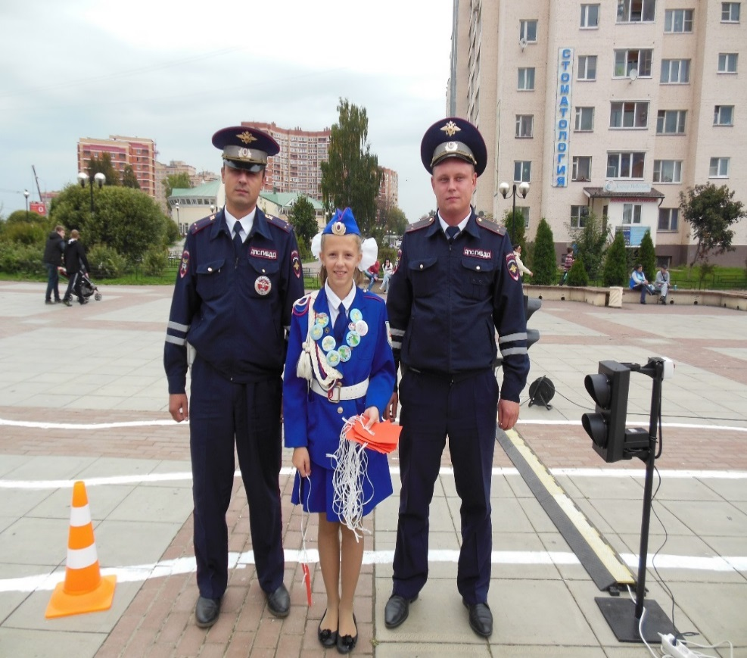
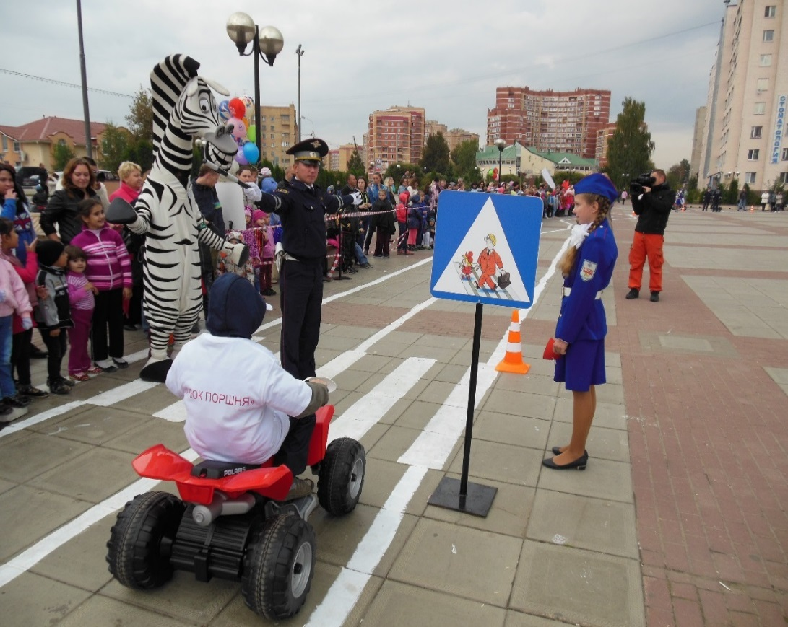
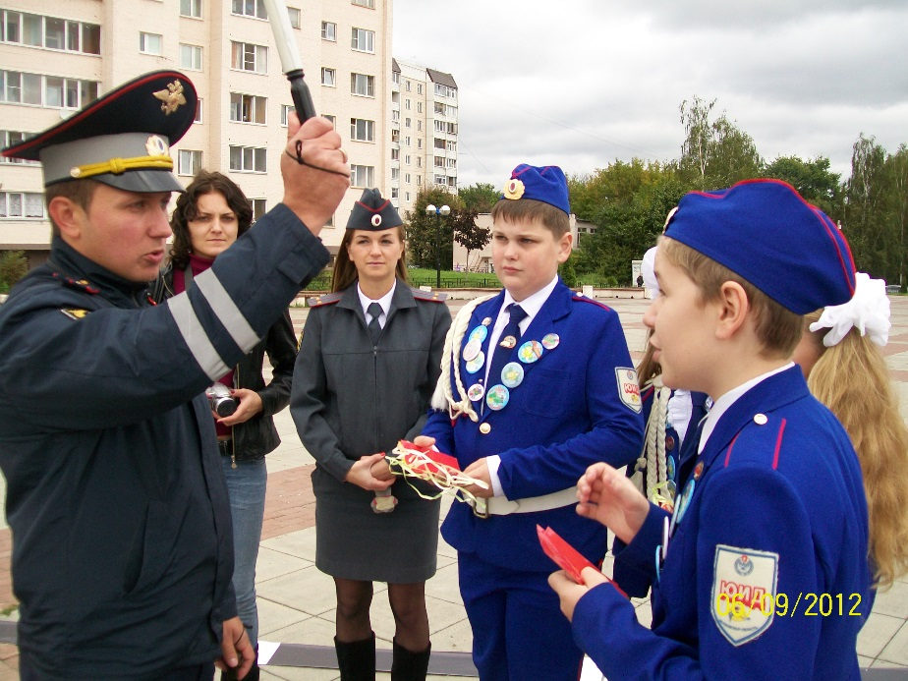
ВЗАИМОДЕЙСТВИЕ МОУ ГЛЕБОВСКАЯ СОШ
С ГИБДД ОМВД РОССИИ ПО ИСТРИНСКОМУ РАЙОНУ
Участие в судействе отряда ЮИД и инспекторов ГИБДД в районном конкурсе «Кубок Поршня. Гонки на тачках»

Slide 23
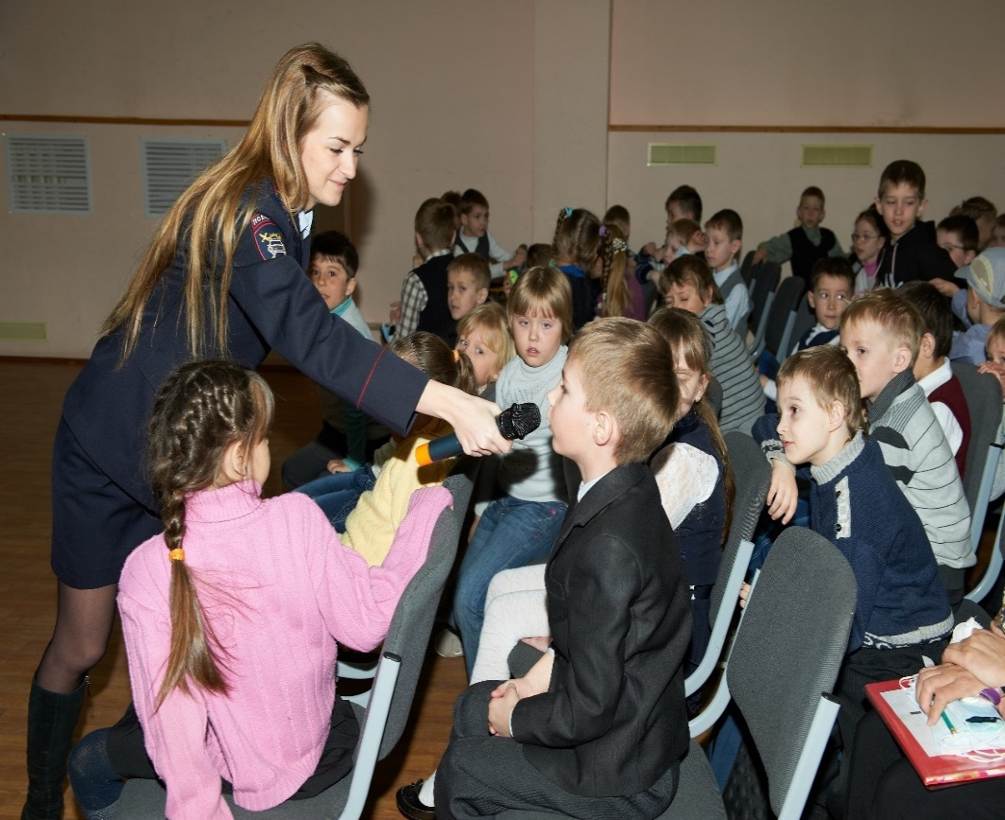
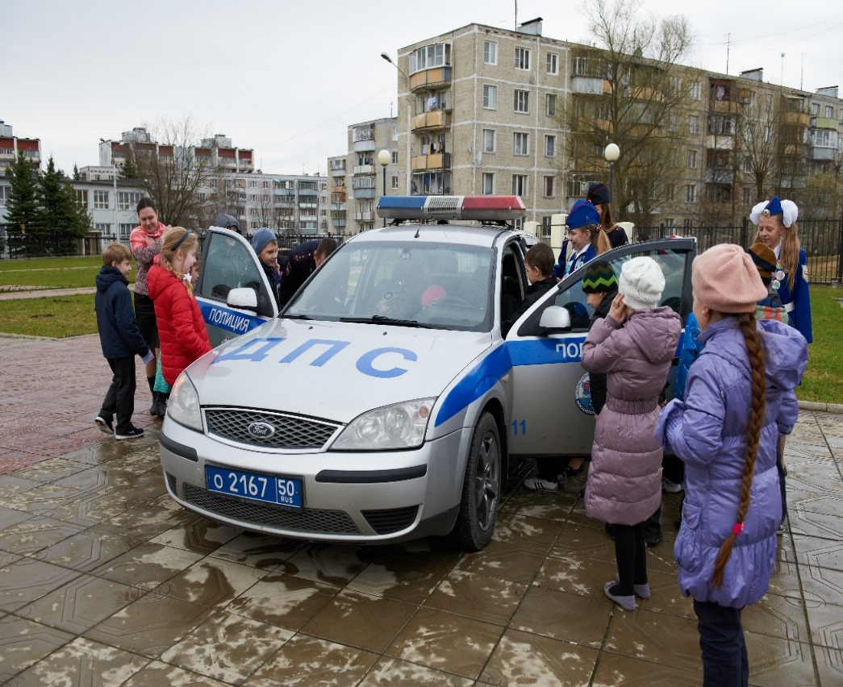
ВЗАИМОДЕЙСТВИЕ МОУ ГЛЕБОВСКАЯ СОШ
С ГИБДД ОМВД РОССИИ ПО ИСТРИНСКОМУ РАЙОНУ
Участие инспекторов ГИБДД в проведении профилактического мероприятия
«Всероссийская тренировка по ОБЖ»

Slide 24
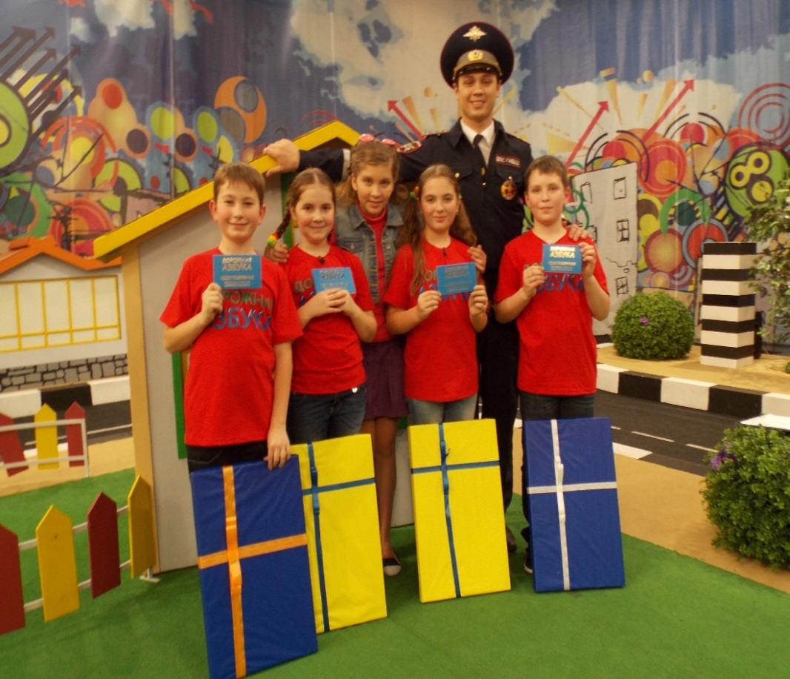
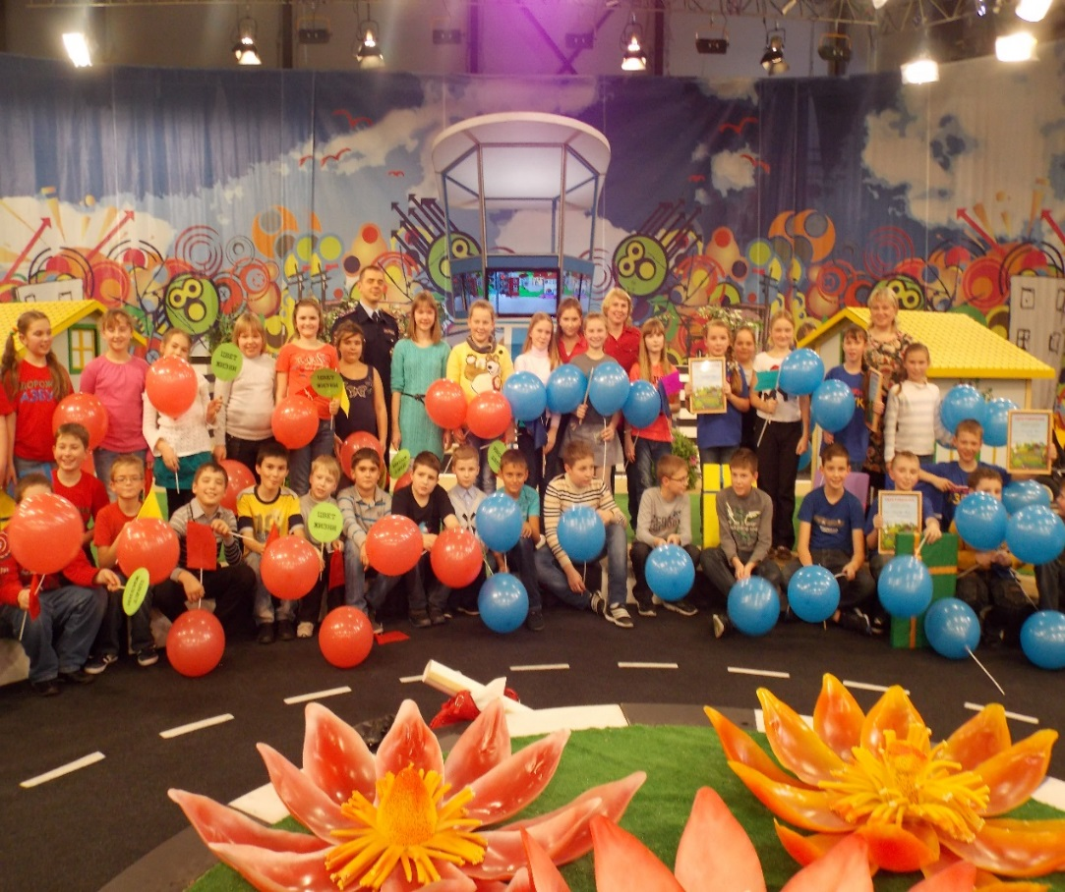
ВЗАИМОДЕЙСТВИЕ МОУ ГЛЕБОВСКАЯ СОШ
С ГИБДД ОМВД РОССИИ ПО ИСТРИНСКОМУ РАЙОНУ
Участие инспекторов ГИБДД и учащихся школы
в телевизионной игре
«Дорожная азбука на канале «Карусель»

Slide 25
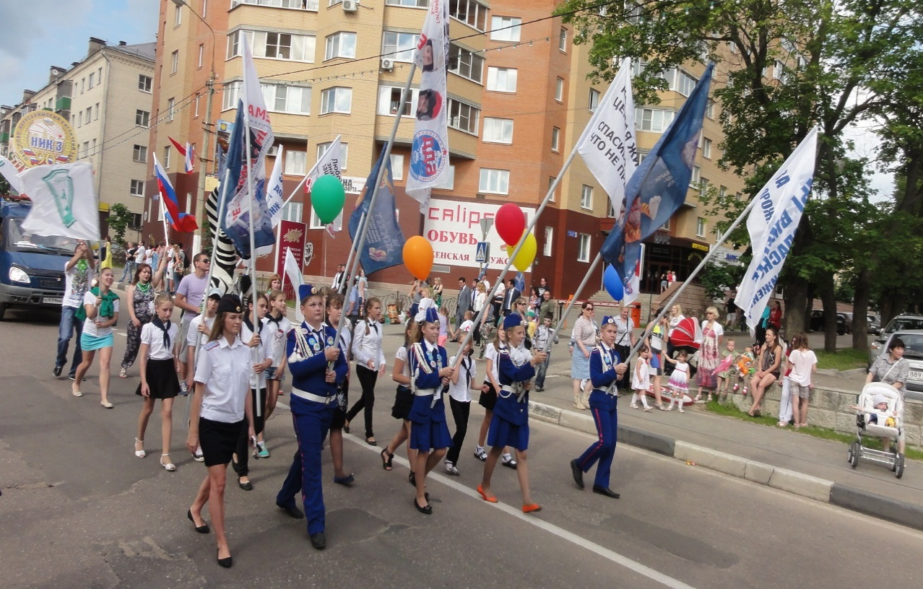
ВЗАИМОДЕЙСТВИЕ МОУ ГЛЕБОВСКАЯ СОШ
С ГИБДД ОМВД РОССИИ ПО ИСТРИНСКОМУ РАЙОНУ
Участие инспекторов ГИБДД отряда ЮИД
в праздничном шествии творческих коллективов, посвященных дню г. Истра

Slide 26

ВЗАИМОДЕЙСТВИЕ МОУ ГЛЕБОВСКАЯ СОШ
С ГИБДД ОМВД РОССИИ ПО ИСТРИНСКОМУ РАЙОНУ
Участие инспекторов ГИБДД и отряда ЮИД в проведении социальной рекламы на дорогах Истринского района

Slide 27
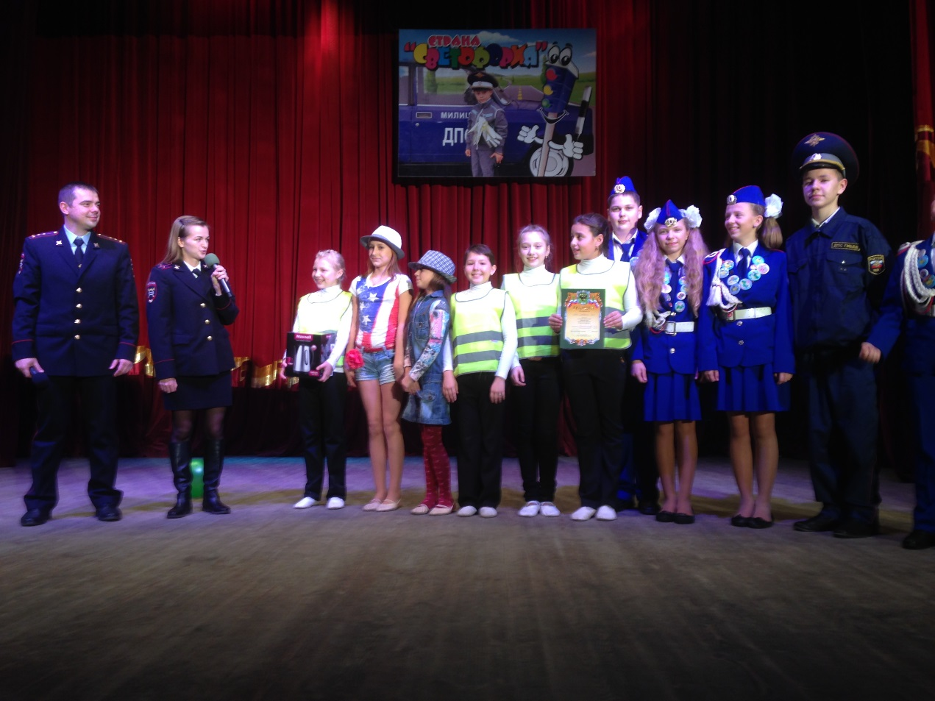
ДОСТИЖЕНИЯ ОТРЯДА ЮИД МОУ ГЛЕБОВСКАЯ СОШ
ЗА 2013-2014 УЧЕБНЫЙ ГОД
Районный День Безопасности движения «Страна Светофория»
(смотр агитбригад) – 1 МЕСТО, зональный этап Марафона творческих программ по БДД среди учащихся МО - участник

Slide 28
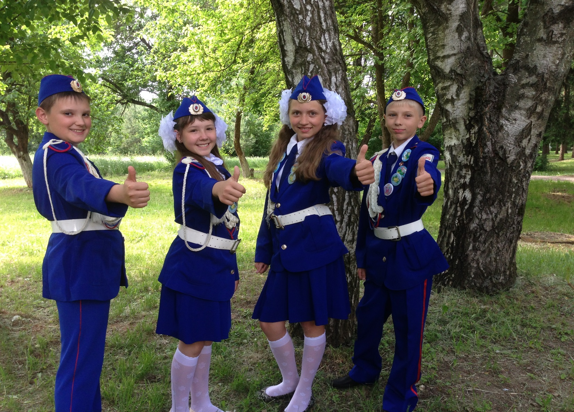
ДОСТИЖЕНИЯ ОТРЯДА ЮИД МОУ ГЛЕБОВСКАЯ СОШ
ЗА 2013-2014 УЧЕБНЫЙ ГОД
РАЙОННЫЙ СЛЕТ ЮИД – 1 МЕСТО

Slide 29
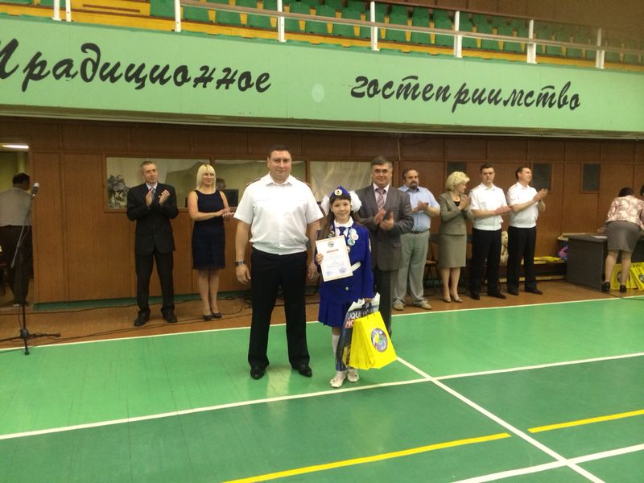
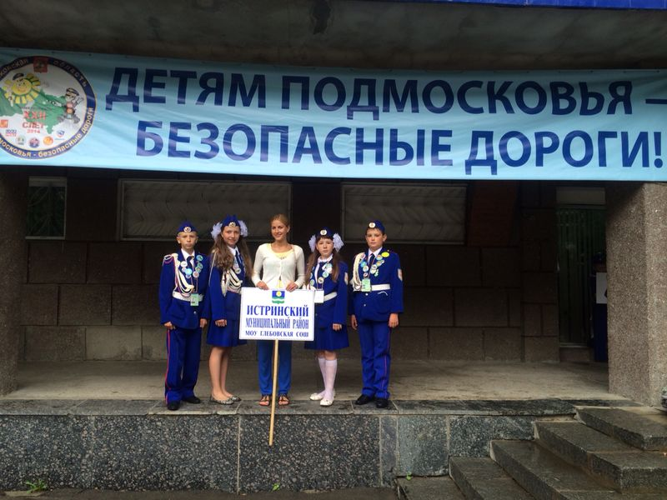
ДОСТИЖЕНИЯ ОТРЯДА ЮИД МОУ ГЛЕБОВСКАЯ СОШ
ЗА 2013-2014 УЧЕБНЫЙ ГОД
Московский областной специализированный Слет активистов ЮИД – УЧАСТНИК, творческий конкурс - 1 МЕСТО

Slide 30
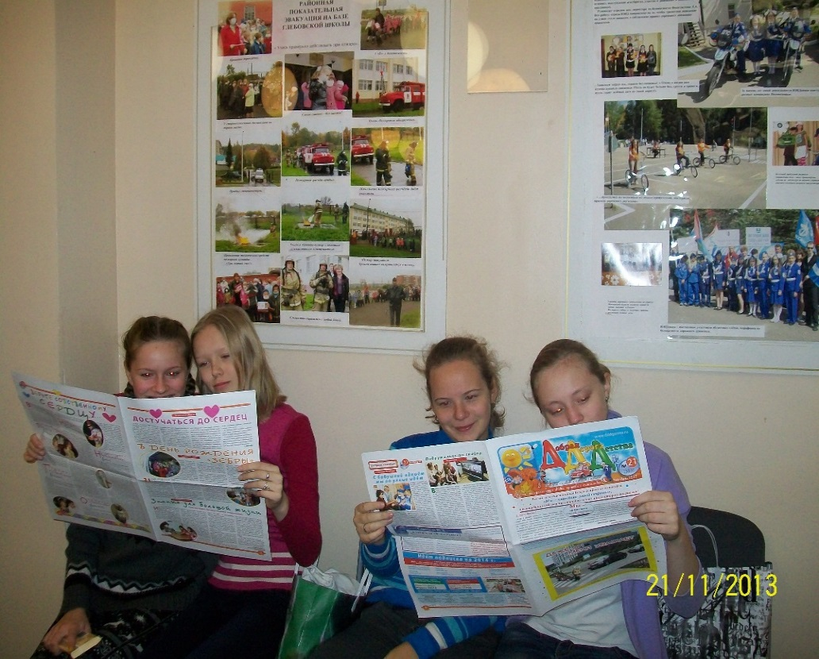
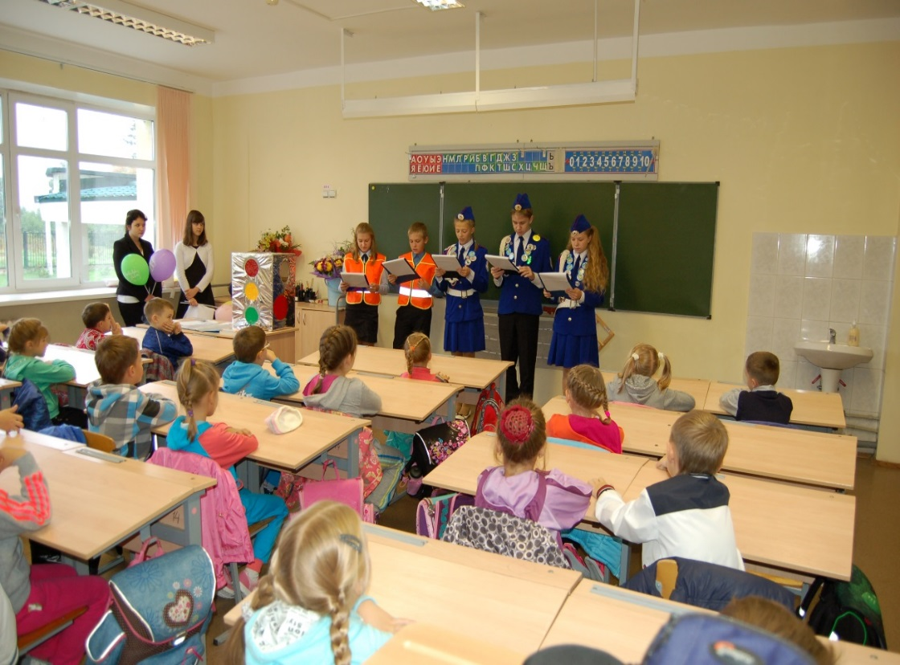
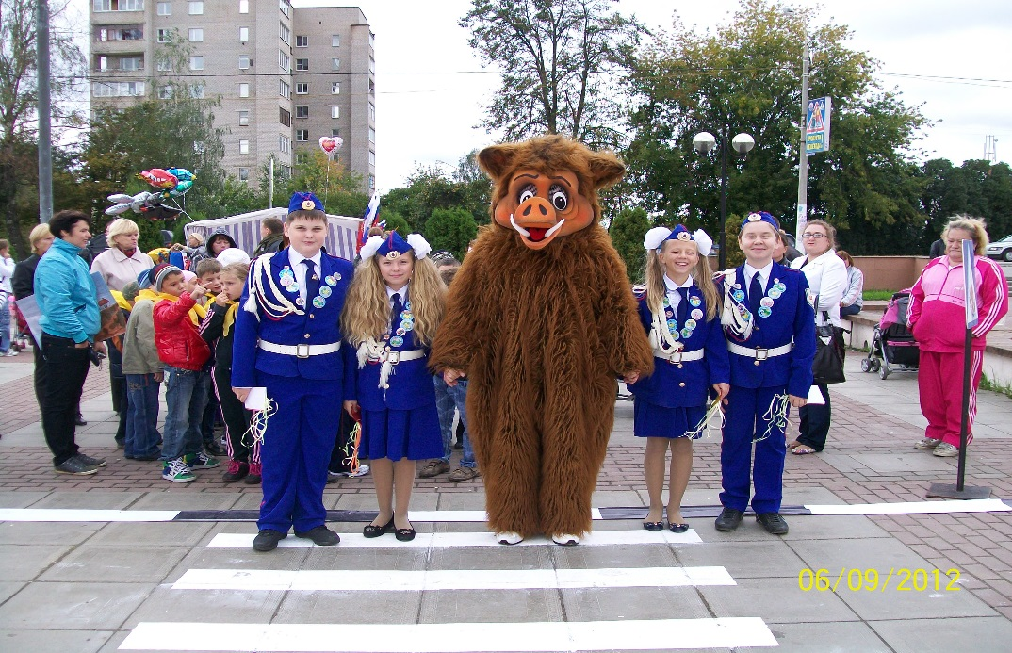
ДЕЯТЕЛЬНОСТЬ ОТРЯДА ЮИД «ЦВЕТ ЖИЗНИ»
Основные направления работы ЮИД:
Обучающая деятельность

Slide 31
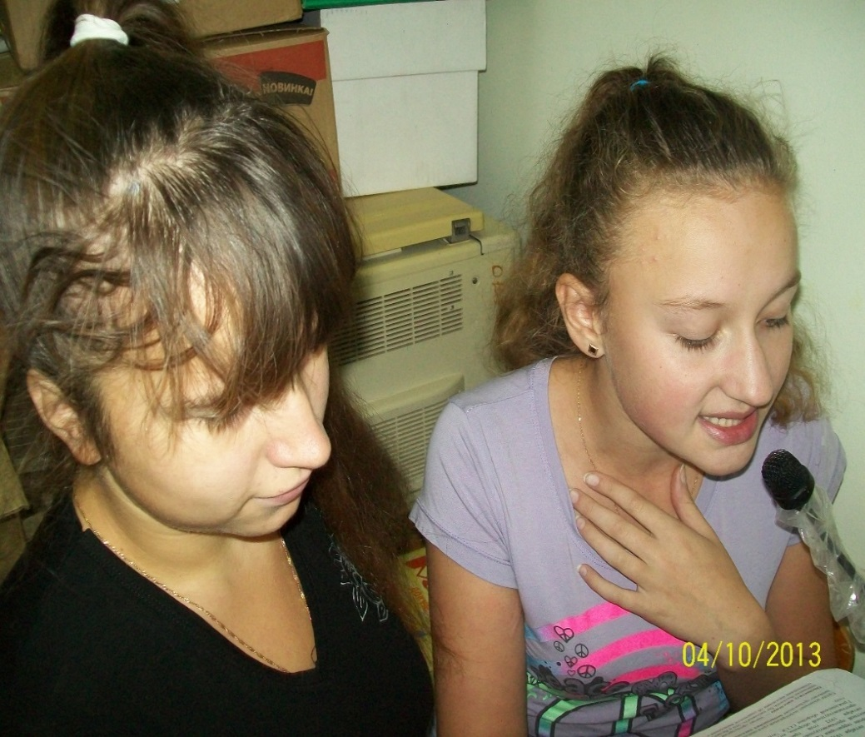
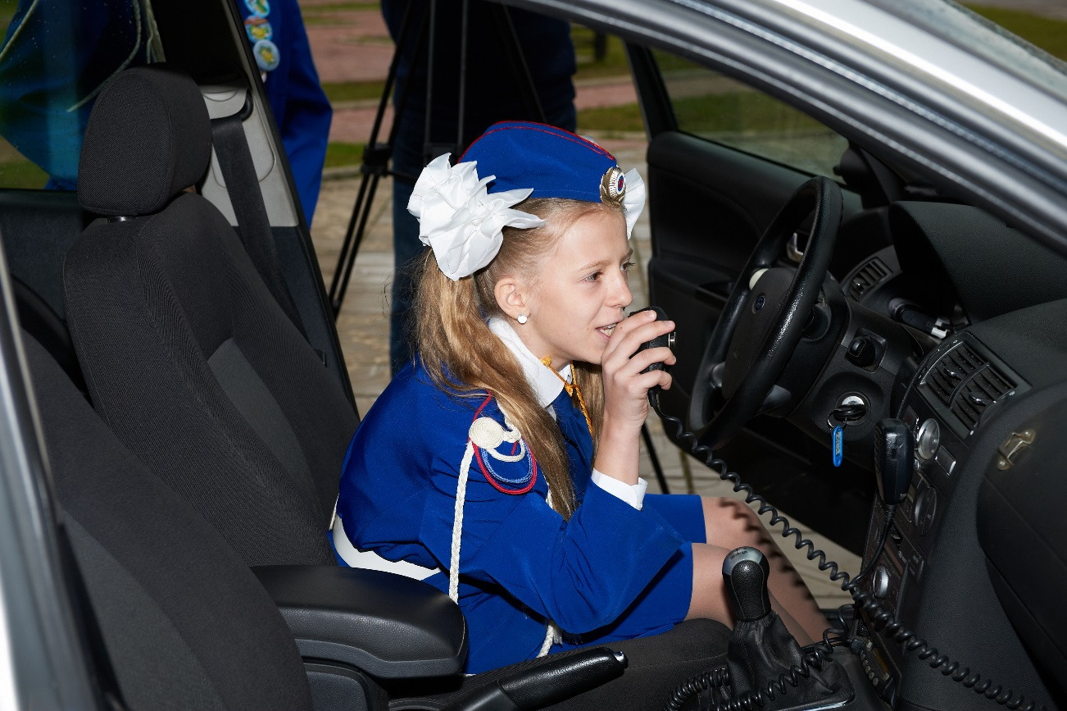
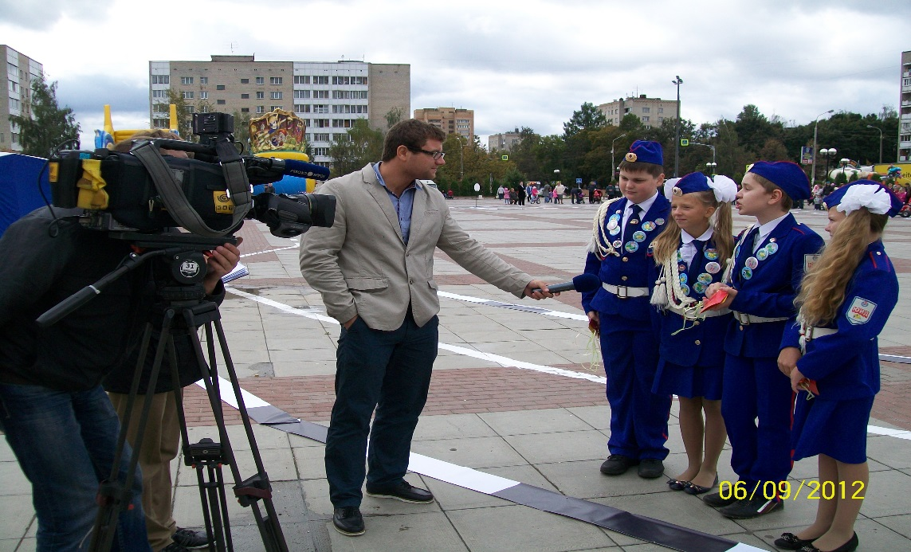
ДЕЯТЕЛЬНОСТЬ ОТРЯДА ЮИД «ЦВЕТ ЖИЗНИ»
Основные направления работы ЮИД:
Информационно-пропагандистская деятельность

Slide 32
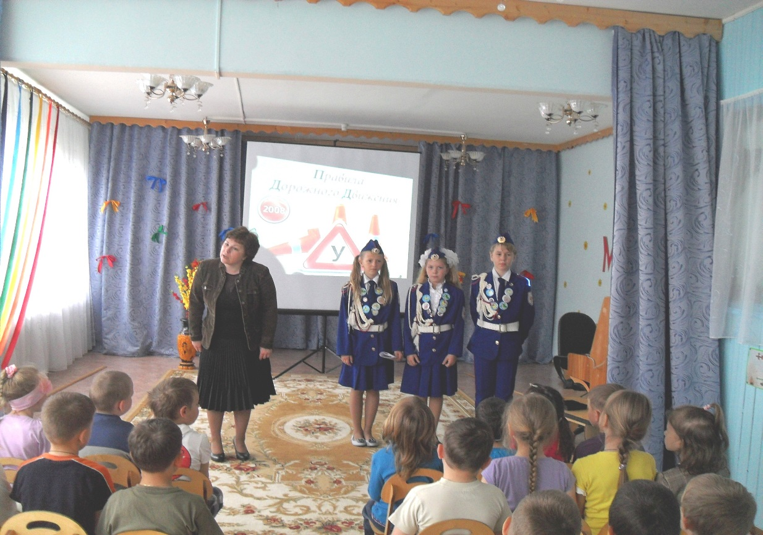
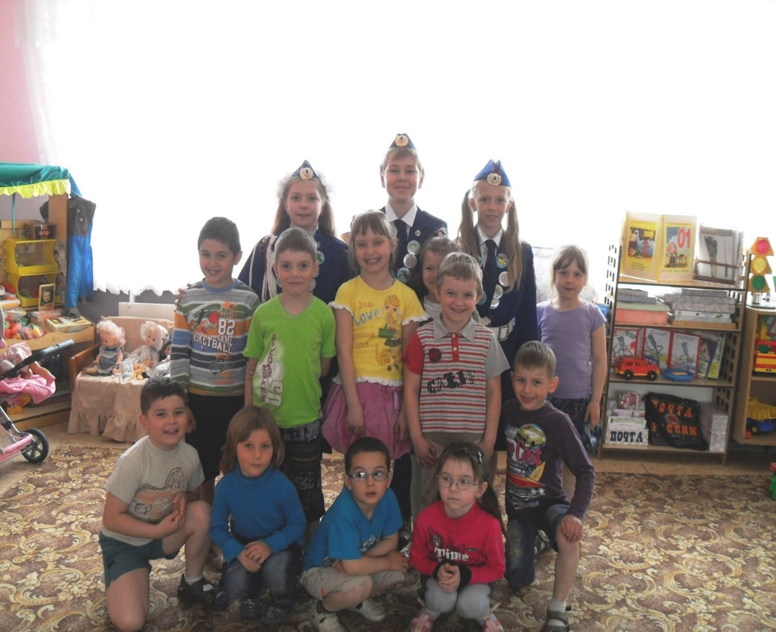
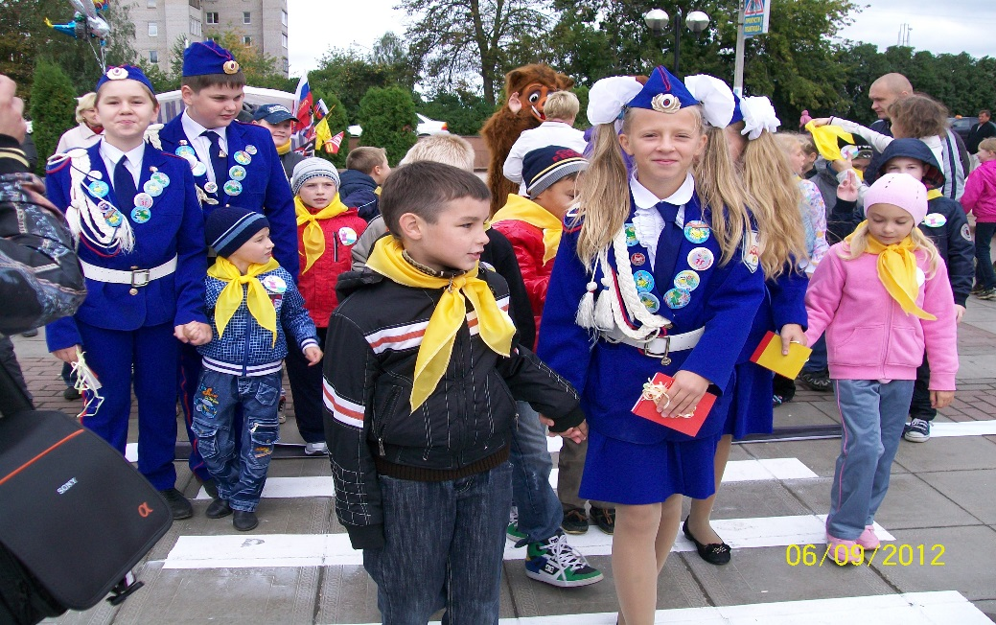
ДЕЯТЕЛЬНОСТЬ ОТРЯДА ЮИД «ЦВЕТ ЖИЗНИ»
Основные направления работы ЮИД:
Шефская деятельность

Slide 33
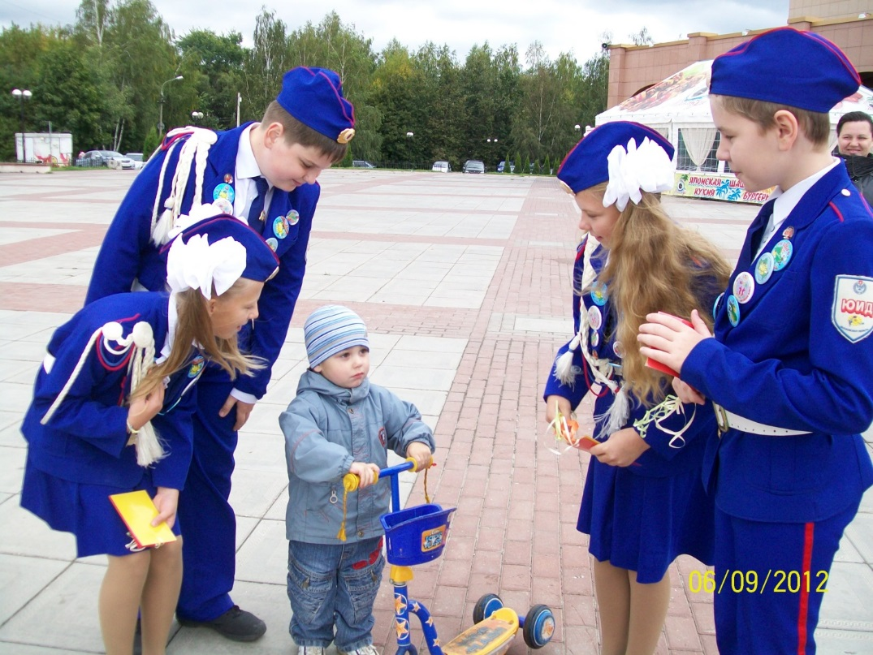
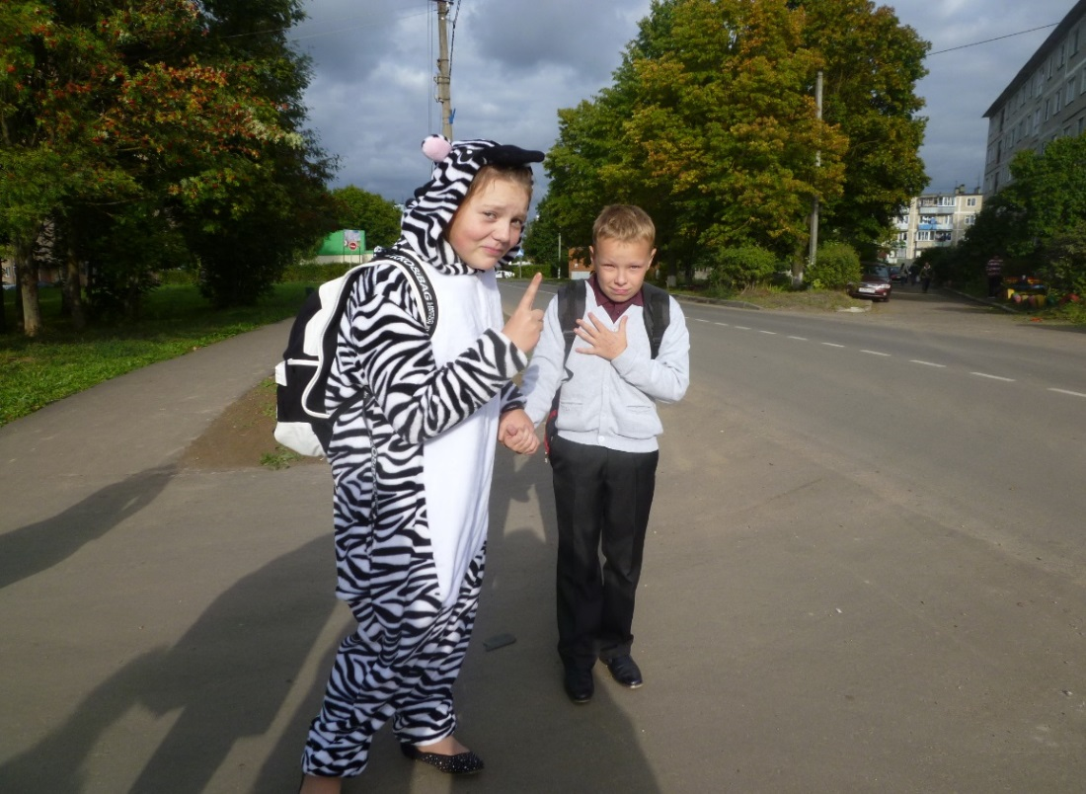

ДЕЯТЕЛЬНОСТЬ ОТРЯДА ЮИД «ЦВЕТ ЖИЗНИ»
Основные направления работы ЮИД:
Патрульно-рейдовая деятельность

Slide 34



ДЕЯТЕЛЬНОСТЬ ОТРЯДА ЮИД «ЦВЕТ ЖИЗНИ»
Основные направления работы ЮИД:
Культурно-массовая деятельность

Slide 35


ОРГАНИЗАЦИЯ ЗАНЯТИЙ В МОУ ГЛЕБОВСКАЯ СОШ
ПО ОБУЧЕНИЮ ВОЖДЕНИЯ ВЕЛОСИПЕДОВ
В рамках реализации программы ЮИД организована деятельность по обучению учащихся вождению велосипедов в рамках организации деятельности отряда ЮИД

Slide 36
ОРГАНИЗАЦИЯ ЗАНЯТИЙ В МОУ ГЛЕБОВСКАЯ СОШ
ПО ОБУЧЕНИЮ ВОЖДЕНИЯ МОПЕДОВ, СКУТЕРОВ
МОУ ГЛЕБОВСКАЯ СОШ
РАБОТА С РОДИТЕЛЯМИ УЧАЩИХСЯ
ИНДИВИДУАЛЬ
НАЯ РАБОТА С УЧАЩИМИСЯ
ВЫЯВЛЕНИЕ КАТЕГОРИИ УЧАЩИХСЯ – ВЛАДЕЛЬЦЕВ СКУТЕРОВ,МОПЕДОВ
ОРГАНИЗАЦИЯ ВЗАИМОДЕЙСТВИЯ
С АВТОШКОЛОЙ
ДИАМАНТ

Slide 37

ПРОВЕДЕНИЕ ОБЩЕШКОЛЬНЫХ ТЕМАТИЧЕСКИХ МЕРОПРИЯТИЙ ПО ПДД
В целях реализации программы по профилактике детского дорожно-массового травматизма «Планета дорожной безопасности» в МОУ Глебовская СОШ организована массовая работа:
Проведение праздника «Посвящение в пешеходы»

Slide 38

ПРОВЕДЕНИЕ ОБЩЕШКОЛЬНЫХ ТЕМАТИЧЕСКИХ МЕРОПРИЯТИЙ ПО ПДД
массовая работа:
Проведение праздника
«Азбуку дорожную знать каждому положено»

Slide 39

ПРОВЕДЕНИЕ ОБЩЕШКОЛЬНЫХ ТЕМАТИЧЕСКИХ МЕРОПРИЯТИЙ ПО ПДД
массовая работа: Проведение открытого мероприятия:
интеллектуальная игра «Дорожный патруль»
с использованием пешеходного городка

Slide 40


ПРОВЕДЕНИЕ ОБЩЕШКОЛЬНЫХ ТЕМАТИЧЕСКИХ МЕРОПРИЯТИЙ ПО ПДД
массовая работа: Единый день профилактики «Детям Подмосковья – безопасность на дорогах»
Проведение практического занятия на транспортной площадке

Slide 41


ПРОВЕДЕНИЕ ОБЩЕШКОЛЬНЫХ ТЕМАТИЧЕСКИХ МЕРОПРИЯТИЙ ПО ПДД
массовая работа: Проведение спортивных игр с элементами ПДД

Slide 42



ПРОВЕДЕНИЕ ОБЩЕШКОЛЬНЫХ ТЕМАТИЧЕСКИХ МЕРОПРИЯТИЙ ПО ПДД
массовая работа: Проведение театрализованного практического мероприятия «Мы пещеходы»

Slide 43

ОРГАНИЗАЦИЯ ШЕФСКОЙ РАБОТЫ
Основные мероприятия по осуществлению шефской деятельности: проведение конкурсов рисунков, поделок; выступление агитбригады, разучивание песен, стихов, игр; оказание помощи в создании мастерской «Умелые руки» для подготовки наглядных пособий, проведение экскурсии в школу.

Slide 44

ОСНОВНАЯ ЗАДАЧА
Объединение сил всех заинтересованных лиц по проблеме предупреждения детского дорожно-транспортного травматизма
Нужно помнить:
Учитель – недоучил,
Родитель – недосмотрел,
ГИБДД – недоорганизовало,
Водитель – не среагировал,
а в результате ребёнок пострадал в ДТП.
ЭТОГО ДОПУСТИТЬ НЕЛЬЗЯ!

